Slide 1

CHÀO MỪNG CÁC CON
ĐẾN VỚI TIẾT HỌC

Slide 2

Toán
Ôn tập các số đến 100000
(tiếp theo)
Thứ tư ngày 7 tháng 9 năm 2022

Slide 3
Yêu cầu cần đạt
Tính nhẩm, thực hiện được phép cộng, trừ các số có đến năm chữ số; nhân chia số có đến năm chữ số với số có một chữ số.
  2. Tính được giá trị của biểu thức.

Slide 4

Bài 1: Tính nhẩm

Slide 5
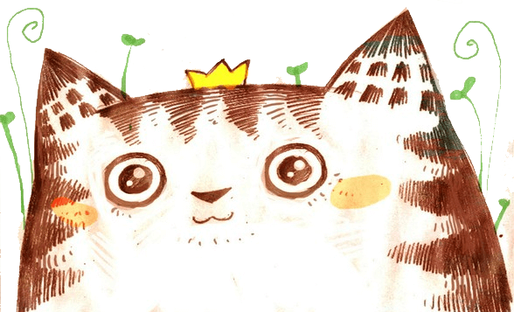
Ai nhanh ai đúng

Slide 6






6
3
4
1
7
9
2
10
8
5
Hết giờ
6000 + 2000 – 4000 = ?
8000
7000
A
B
C
4000
D
6000
Tiếc quá …! Bạn chọn sai rồi !
Tiếc quá …! Bạn chọn sai rồi !
Hoan hô . Bạn chọn đúng rồi !
Tiếc quá …! Bạn chọn sai rồi !

Slide 7
6
3
4
1
7
9
2
10
8
5
Hết giờ
90000 – (70000- 20000) = ?
50000
40000
A
B
C
70000
D
80000
Hoan hô . Bạn chọn đúng rồi !
Tiếc quá …! Bạn chọn sai rồi !
Tiếc quá …! Bạn chọn sai rồi !
Tiếc quá …! Bạn chọn sai rồi !

Slide 8
6
3
4
1
7
9
2
10
8
5
Hết giờ
90000 – 70000 – 20000 = ?
0
5000
A
B
C
6000
D
7000
Hoan hô . Bạn chọn đúng rồi !
Tiếc quá …! Bạn chọn sai rồi !
Tiếc quá …! Bạn chọn sai rồi !
Tiếc quá …! Bạn chọn sai rồi !

Slide 9
6
3
4
1
7
9
2
10
8
5
Hết giờ
12000 : 6 = ?
9000
6000
A
B
C
7000
D
2000
Hoan hô . Bạn chọn đúng rồi !
Tiếc quá …! Bạn chọn sai rồi !
Tiếc quá …! Bạn chọn sai rồi !
Tiếc quá …! Bạn chọn sai rồi !

Slide 10
6
3
4
1
7
9
2
10
8
5
Hết giờ
21000 x 3 = ?
36000
27000
A
B
C
63000
D
60000
Tiếc quá …! Bạn chọn sai rồi !
Tiếc quá …! Bạn chọn sai rồi !
Hoan hô . Bạn chọn đúng rồi !
Tiếc quá …! Bạn chọn sai rồi !

Slide 11
6
3
4
1
7
9
2
10
8
5
Hết giờ
9000 – 4000 x 2 = ?
10000
1000
A
B
C
20000
D
2000
Hoan hô . Bạn chọn đúng rồi !
Tiếc quá …! Bạn chọn sai rồi !
Tiếc quá …! Bạn chọn sai rồi !
Tiếc quá …! Bạn chọn sai rồi !

Slide 12
6
3
4
1
7
9
2
10
8
5
Hết giờ
(9000 – 4000) x 2 = ?
10000
1000
A
B
C
3300
D
3000
Hoan hô . Bạn chọn đúng rồi !
Tiếc quá …! Bạn chọn sai rồi !
Tiếc quá …! Bạn chọn sai rồi !
Tiếc quá …! Bạn chọn sai rồi !

Slide 13
6
3
4
1
7
9
2
10
8
5
Hết giờ
8000 – 6000 : 3 = ?
8000
9000
A
B
C
60000
D
6000
Hoan hô . Bạn chọn đúng rồi !
Tiếc quá …! Bạn chọn sai rồi !
Tiếc quá …! Bạn chọn sai rồi !
Tiếc quá …! Bạn chọn sai rồi !

Slide 14

Bài 2: Đặt tính rồi tính
a)
6 083 + 2378;
28 763 – 23 359;
2570 x 5 ;
40075 : 7
28 763
2570
40 075
7
6 083
x
+
-
5
5
0
5725
2 378
23 359
1
7
8 461
5 404
12850
3
5
0

Slide 15
Bài 2: Đặt tính rồi tính
b)
43 000 – 21 308;
13065 x 4 ;
56 346 + 2 854;
65040 : 5
56 346
43 000
13065
65 040
5
-
1
+
x
5
13008
2 854
21 308
4
0
0
52260
0
4
59 200
21 692
4
0
0

Slide 16
Bài 3 : Tính giá trị của biểu thức
- 1300
a) 3257 + 4659 - 1300
=
7916
=
6616
b) 6000 - 1300 x 2
6000 -
=
2600
=
3400

Slide 17
c) ( 70850 – 50230 ) x 3
x 3
=
20620
=
61860
d) 9000 + 1000 : 2
9000 +
=
500
=
9500

Slide 18
Bài 4 : Tìm X
875
9936
a) X + 875 = 9936
X =
-
X
=
9061
X - 725 = 8259
X =
725
8259
+
X
=
8984

Slide 19
2
4826
b) X x 2 = 4826
X =
:
X
2413
=
X : 3 = 1532
X =
3
1532
x
X
=
4596

Slide 20
Bài 5 :
Một nhà máy sản xuất trong 4 ngày được 680 chiếc ti vi. Hỏi trong 7 ngày nhà máy đó sản xuất được bao nhiêu chiếc ti vi, biết số ti vi sản xuất mỗi ngày là như nhau?

Slide 21
Tóm tắt:
4 ngày : 680 chiếc
7 ngày : … chiếc?

Slide 22
Bài giải
Số ti vi sản xuất được trong 1 ngày là:
680 : 4 = 170 (chiếc)
Số ti vi sản xuất được trong 7 ngày là:
170 x 7 = 1190 (chiếc)
Đáp số: 1190 chiếc.

Slide 23
Đố Vui

Slide 24
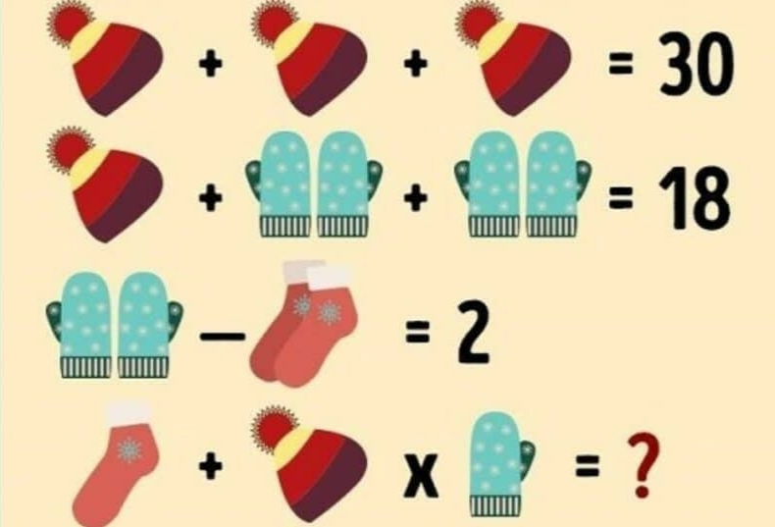

Hãy điền số thích hợp vào dấu ?

Slide 25
Chào tạm biệt các con!

